Slide 1

Chapitre 21
Threading

Slide 2
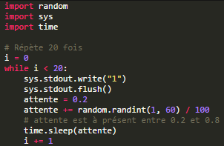
Multi-thread
Les threads permettent de programmer en parallèle
Très utile quand il y a des algorithmes qui utilisent de grosses ressources
Considérons un programme très lent
time.sleep() effectue une pause

Slide 3
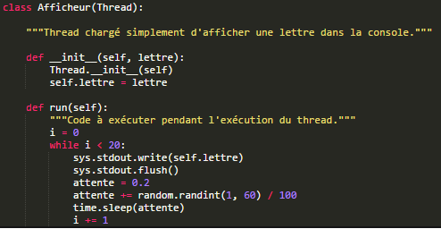
Thread
Le module Thread permet de programmer en parallèle
thread.__init__ initialise la thread
run démarre la thread

Slide 4
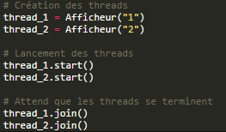
Multi-thread
Thread.start() démarre une thread
Thread.join() attends la fin d’une thread()

Slide 5
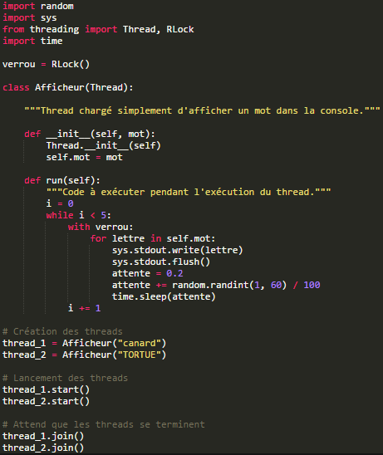
Sémaphore
En cas d’accès concurrent à une ressource un verrou peut être posé pour autoriser une seule thread à accéder à la région concurrente
Classe RLock

Slide 6

Await et Async
Vocabulaire simplifié pour de la programmation asynchrone
Python 3.5
Async
Permet de spécifier une fonction asynchrone
Await
Permet de suspendre l’exécution tant que l’appel async n’est pas terminé
await coro()

Slide 7
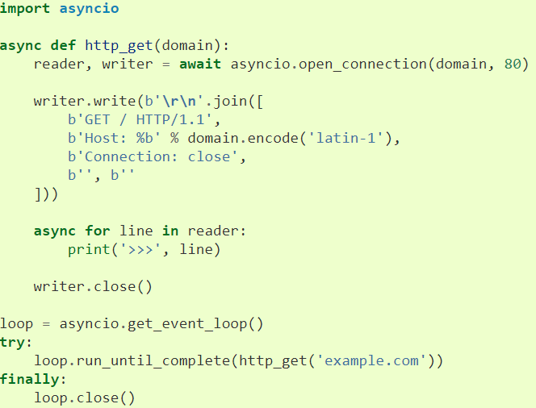
Async et await

Slide 8
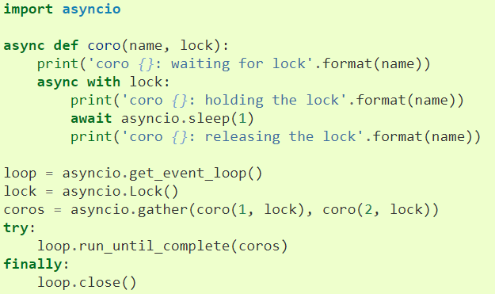
Async with
Utilisation de async avec un context manager

Slide 9
Queue
Permet de créer un file d’attente de thread
Voir q_sample.py

